Slide 1
CSP第一轮程序

Slide 2
阅读程序
1.
01 #include <cstdlib>
02 #include <iostream>
03 using namespace std;
04
05 char encoder[26]= {'C','S','P',0};
06 char decoder[26];
07
08 string st;
09
10 int main() {
11 int k = 0;
12 for(int i = 0i< 26++i)
13 if(encoder[i] != 0)++k;
14 for(char x = 'A'x<= 'Z'++x){
15 bool flag = true;
16 for(int i= 0; i< 26; ++i)
17 if (encoder[i] == x) {
18 flag = false;
19 break;
20 }
21 if (flag) {
22encoder[k]=x;
23++k;
24 }
25 }
26 for(inti = 0;i< 26;++i)
27 decoder[encoder[i]-'A']=i＋'A';
28 cin >> st;
29 for(int i = 0; i< st.length(); ++i)
30 st[i]=decoder[st[i]-'A'];
31 cout << st;
32 return 0;
33 }
这个程序通过encoder,decoder两次转换产生一个乱序字符串，利用乱序字符串加密
encoder ="CSPABDEFGHIKLMNOQRTUVWXYZ"
decoder ="DEAFGHIKLMNOPQCRSBTUVWXYZ"
● 判断题
1）输入的字符串应当只由大写字母组成，否则在访问数组时可能越界。（ ）√
因为数组大小为26，所以只能是大写字母，如果有小写字母会越界。
2）若输入的字符串不是空串，则输入的字符串与输出的字符串一定不一
样。（ ）×
根据decoder字符串的值，如果输入是T~Z之间的字母，输出是一样的。
3）将第12行的“i<26”改为“i<16”，程序运行结果不会改变。（ ）√
第12行是统计字符数，由于默认有3个字母，因此修改循环的值不影响统计结果。
4）将第26行的“i<26”改为“i<16”，程序运行结果不会改变。（ ）×
这里改了之后，decoder数组会少一段，影响输出。
● 单选题
5）若输出的字符串为“ABCABCABCA”，则下列说法正确的是（ ）。A
A. 输入的字符串中既有A又有P B. 输入的字符串中既有S又有B
C. 输入的字符串中既有S又有P D. 输入的字符串中既有A又有B
输出中有ABC，对应decoder[2]、decoder[18]、decoder[15],则输入的字符分别为字符C S P。
6）若输出的字符串为“CSPCSPCSPCSPCSP”，则下列说法正确的是（ ）。D
A. 输入的字符串中既有了又有R B. 输入的字符串中既有P又有K
C. 输入的字符串中既有了又有K D. 输入的字符串中既有P又有R
输出中有ABC，对应decoder[15]、decoder[17]、decoder[13],则输入的字符分别为字符P R N。

Slide 3

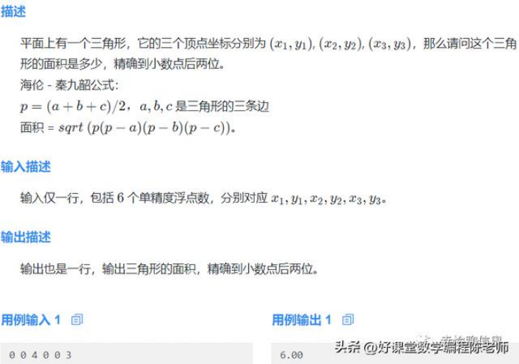
(2023年CSP-J)程序阅读①
01 #include<iostream>
02 #include<cmath>
03 using namespace std;
04
05 double f(double a,double b,double c){
06 double s=(a+b+c)/2;
07 return sqrt(s*(s-a)*(s-b)*(s-c));
08 }
09
10 int main(){
11 cout.flags(ios::fixed);
12 cout.precision(4);
13
14 int a,b,c;
15 cin>>a>>b>>c;
16 cout<<f(a,b,c)<<endl;
17 return 0;
18 }
假设输入的所有数都为不超过1000的正整数，完成下面的判断题和单选题：
16. （2分）当输入为“2 2 2”时，输出为“1.7321”( )
【答案】✔
【解析】a = 2, b = 2, c = 2, s = 3, 计算结果如下
17. （2分）将第7行中的"（s-b）*（s-c）"改为"（s-c）*（s-b）"不会影响程序运行的结果( )
【答案】✔
【解析】乘法交换率 = a*b = b*a，所以交换后结果并不会发送变化。
18. （2分）程序总是输出四位小数( )
【答案】✔
【解析】cou.precision(4): 保留四位小数输出。
19. （3分）当输入为“3 4 5”时，输出为( )
A. 6.0000 B. 12.0000 C. 24.0000 D. 30.0000
【答案】A
【解析】a = 3, b = 4, c = 5, s = 6，根据海伦－秦九韶公式知代码求三角形面积，根据 a, b, c 的关系得知是直角三角形，所以面积为 6，故选 A。
20. （3分）当输入为“5 12 13”时，输出为( )
A. 24.0000 B. 30.0000 C. 60.0000 D. 120.0000
【答案】B
【解析】a = 5, b = 12, c = 13，根据海伦－秦九韶公式知代码求三角形面积，根据 a, b, c 的关系得知是直角三角形，所以面积为 30，故选 B。
点评: 第一道题送分题 12 分应该拿满分，语法简单题，未拿到满分的同学应该好好进行自我反思为什么语法难度的阅读题会丢分。

Slide 4
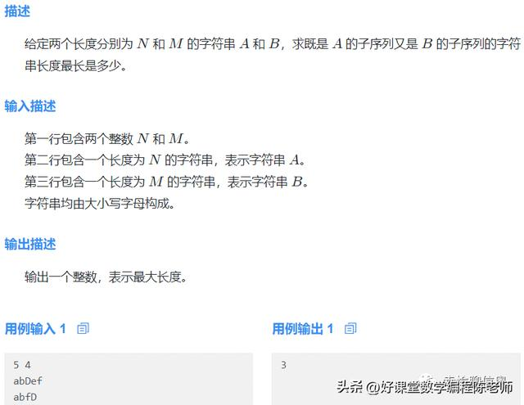
(2023年CSP-J)程序阅读②
01 #include<iostream>
02 #include<vector>
03 #include<algorithm>
04 using namespace std;
05
06 int f(string x,string y){
07 int m=x.size();
08 int n=y.size();
09 vector<vector<int>>v(m+1,vector<int>(n+1,0));
10 for(int i=1;i<=m;i++){
11 for(int j=1;j<=n;j++){
12 if(x[i-1]==y[j-1]){
13 v[i][j]=v[i-1][j-1]+1;
14 }else{
15 v[i][j]=max(v[i-1][j],v[i][j-1]);
16 }
17 }
18 }
19 return v[m][n];
20 }
21
22 bool g(string x,string y){
23 if(x.size() != y.size()){
24 return false;
25 }
26 return f(x+x,y)==y.size();
27 }
28
29 int main(){
30 string x,y;
31 cin>>x>>y;
32 cout<<g(x,y)<<endl;
33 return 0;
34 }

Slide 5
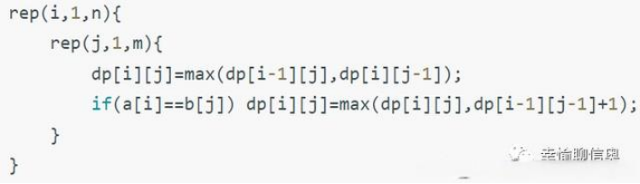
(2023年CSP-J)程序阅读②
01 #include<iostream>
02 #include<vector>
03 #include<algorithm>
04 using namespace std;
05
06 int f(string x,string y){
07 int m=x.size();
08 int n=y.size();
09 vector<vector<int>>v(m+1,vector<int>(n+1,0));
10 for(int i=1;i<=m;i++){
11 for(int j=1;j<=n;j++){
12 if(x[i-1]==y[j-1]){
13 v[i][j]=v[i-1][j-1]+1;
14 }else{
15 v[i][j]=max(v[i-1][j],v[i][j-1]);
16 }
17 }
18 }
19 return v[m][n];
20 }
21
22 bool g(string x,string y){
23 if(x.size() != y.size()){
24 return false;
25 }
26 return f(x+x,y)==y.size();
27 }
28
29 int main(){
30 string x,y;
31 cin>>x>>y;
32 cout<<g(x,y)<<endl;
33 return 0;
34 }
21. （1.5分）f函数的返回值小于等于min（n,m）。( )
【答案】✔
【解析】f 函数是一个典型的最长公共子序列模型，属于动态规划里面的内容
v[i][j]: 表示字符串 1 前 i 个字符和字符串 2 前 j 个字符，属性值表示共有的子序列，状态转移方程如下
所以 f 函数最终的返回值应该小于等于两个字符串中最小的那个长度。
22. （1.5分） f函数的返回值等于两个输入字符串的最长公共子串的长度。( )
【答案】❌
【解析】子串: 要求连续; 子序列: 要求不连续，f 函数求的是最长公共子序列。
23. （1.5分）当输入两个完全相同的字符串时，g函数的返回值总是true( )
【答案】✔
【解析】f 函数的返回值是字符串的长度，所以 f(x+x, y) = y.size() 是恒成立，所以 g 函数的返回值总是 true。

Slide 6
(2023年CSP-J)程序阅读②
01 #include<iostream>
02 #include<vector>
03 #include<algorithm>
04 using namespace std;
05
06 int f(string x,string y){
07 int m=x.size();
08 int n=y.size();
09 vector<vector<int>>v(m+1,vector<int>(n+1,0));
10 for(int i=1;i<=m;i++){
11 for(int j=1;j<=n;j++){
12 if(x[i-1]==y[j-1]){
13 v[i][j]=v[i-1][j-1]+1;
14 }else{
15 v[i][j]=max(v[i-1][j],v[i][j-1]);
16 }
17 }
18 }
19 return v[m][n];
20 }
21
22 bool g(string x,string y){
23 if(x.size() != y.size()){
24 return false;
25 }
26 return f(x+x,y)==y.size();
27 }
28
29 int main(){
30 string x,y;
31 cin>>x>>y;
32 cout<<g(x,y)<<endl;
33 return 0;
34 }
24. （3分）将第19行中的“v[m][n]”替换为“v[n][m]”，那么该程序( )
A. 行为不变 B. 只会改变输出 C. 一定非正常退出 D. 可能非正常退出
【答案】D
【解析】当字符串 x 和 字符串 y 长度相等的情况情况不变，所以排除 B 和 C，当字符串 x 的长度大于或者小于字符串长度 y 导致数组越界访问，可能导致程序异常终止。
25. （3分）当输入为“csp-j p-jcs”时，输出为: ( )
A. 0 B. 1 C. T D. F
【答案】B
【解析】csp-jcsp-j p-jcs，f 函数的返回值是 5，和 p-jcs 长度相等，g 函数返回 true，bool 类型的输出 true 自动转化成 1。
26. （3分）当输入为“csppsc spsccp”时，输出为: ( )
A. T B. F C. 0 D. 1
【答案】D
【解析】csppsccsppsc spsccp，f 函数的返回值是 6，和 spsccp 长度相等，g 函数返回 true，bool 类型的输出 true 自动转化成 1。

Slide 7
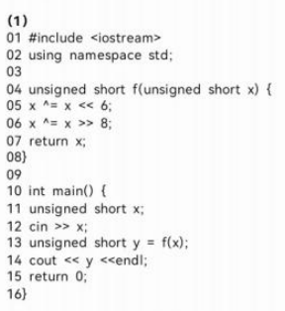
(2023年CSP-S)程序阅读①
假设输入的x是不超过65535的自然数，完成下面的判断题和单选题:
16.当输入非零时，输出一定不为零。( )
17.(2 分)将f函数的输入参数的类型改为 unsigned int，程序的输出不变。
18.当输入为“65535”时，输出为“63”。( )
19.当输入为“1”时，输出为“64”。( )
16.答案: 对
解析:只有 X=0 的时候，运算才可以是 0。根据代码可算出，输出不为0
17答案:错
解析: unsigned int 是4个字节，unsigned short 是2 个字节，会溢出输出程序会改变，会越界
18.答案: 对
解析: 65535，二进制是 1111111111111111，位运算可以得出答案。
19.答案: 错
解析: 1，二进制是 0000000000000001，位运算可以得出答案。
单选题
20.当输入为“512”时，输出为( )。
A.“33280”B.“33410”C.“33106”D.“33346”
答案: B
21.当输入为“64”时，执行完第5行后x的值为(）
A.“8256” B.“4130” C.“4128” D.“4160”
答案:D

Slide 8
完善程序
1. （质因数分解）给出正整数 n，请输出将 n 质因数分解的结果，结果从小 到大输出。 例如∶输入n=120，程序应该输出2 2 3 5，表示120=2×2×2×3×5。输入保证2≤n≤10°。提示∶先从小到大枚举变量i，然后用i不停试除n来寻找所有的质因子。 试补全程序。 01 #include <cstdio> 02 using namespace std; 03 04 int n,i ; 05 06 int main() { 07 scanf("%d", &n); 08 for(i = ①②<= n i ++){ 09 ③ { 10 printf("%d", i); 11 n=n/i; 12 } 13 } }14 if(④) 15 printf("%d",⑤); 16 return 0; 17 }
1）①处应填（ D） A. n - 1 B. 0 C. 1 D. 2 因子最小为2，所以 选 i = 2
2）②处应填（D ） A. n/i B.n/(i*i) C.i*i*i D.i*i 因子最大为 根号n 所以选 i * i
3）③处应填（D ） A. if (i* i <= n) B. if(n%i == 0)
C. while (i*i<= n) D. while(n %i == 0) 由题目可知，一个因子可能被分解出好多次
4）④处应填（A） A. n>1 B. n<=1 C. i+i<=n D. i<n/i 分解完成后，n 的值为 1 或者质数，判断剩余的是不是质数。 5）⑤处应填（ D）
A. 2 B. i C. n/i D. n 不是 1 的 话需要单独输出

